Slide 1
Развитие физических качеств школьников на уроках гимнастики
Выполнила: Лодыгина Ольга Михайловна, учитель физической культуры МОУ Красноткацкая СШ ЯМР

Slide 3
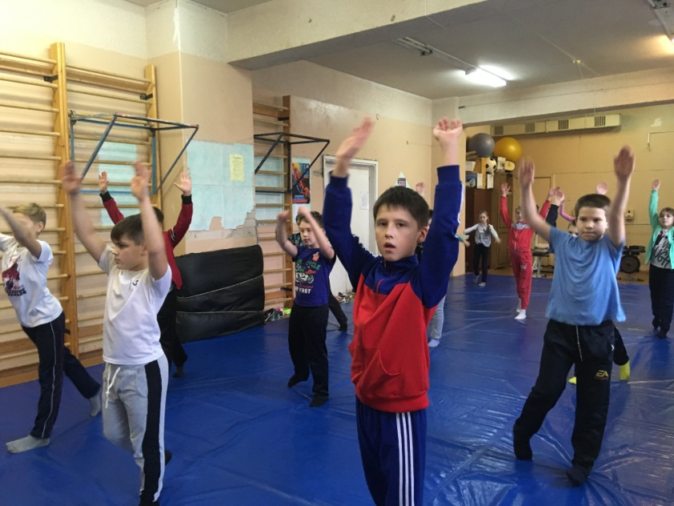
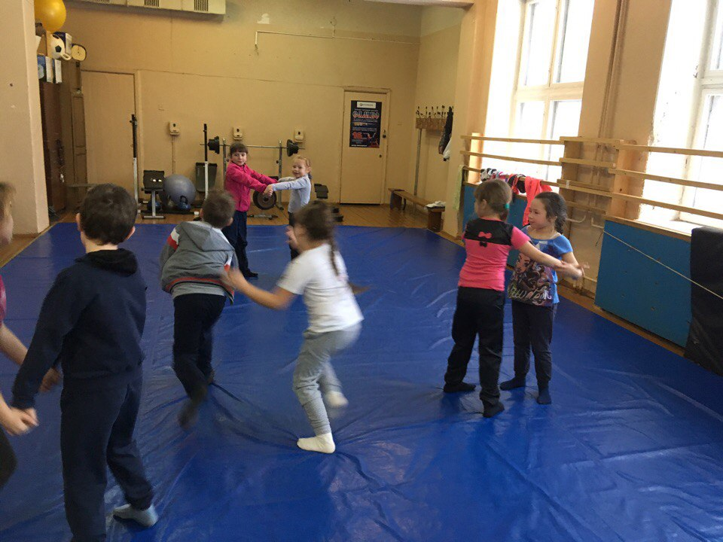
Здоровьесберегающие технологии
Предпочтительный выбор упражнений, имеющих оздоровительный эффект
Игровые

Slide 4
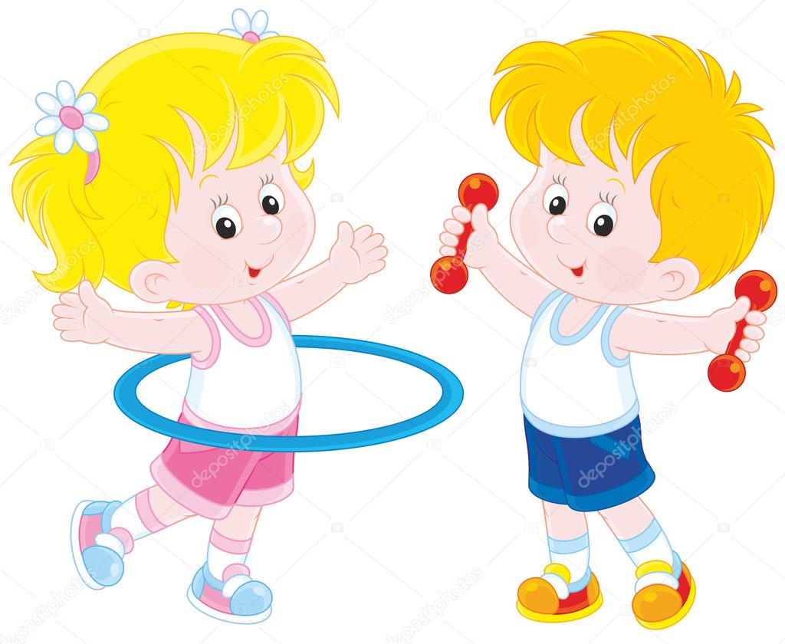
Недостаток двигательной активности влечет за собой печальные последствия – быструю утомляемость, снижение работоспособности, общее ухудшение самочувствия. Уроки физической культуры позволяют развивать основные физические качества, способствуют расширению функциональных возможностей организма и содействуют нормальному физическому развитию школьников.

Slide 5
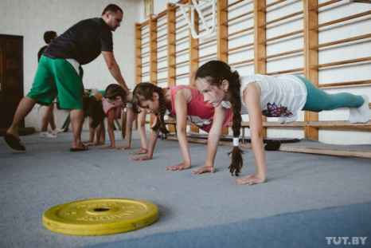
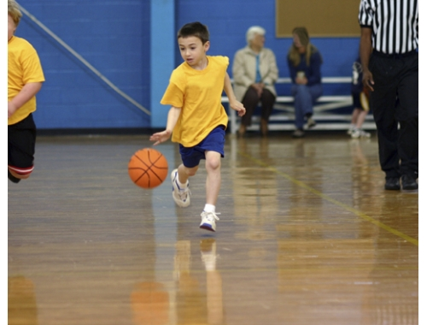

Slide 6
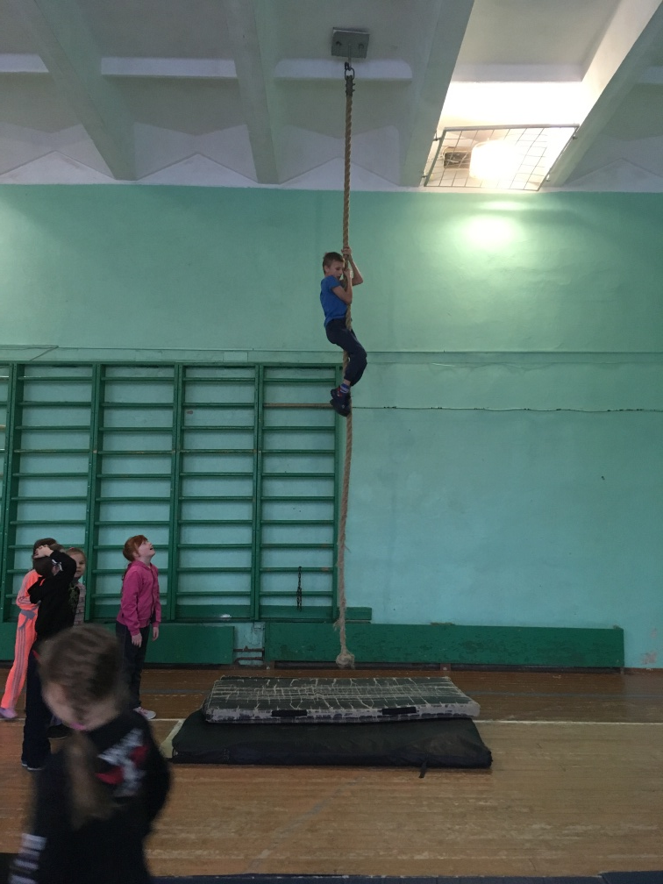
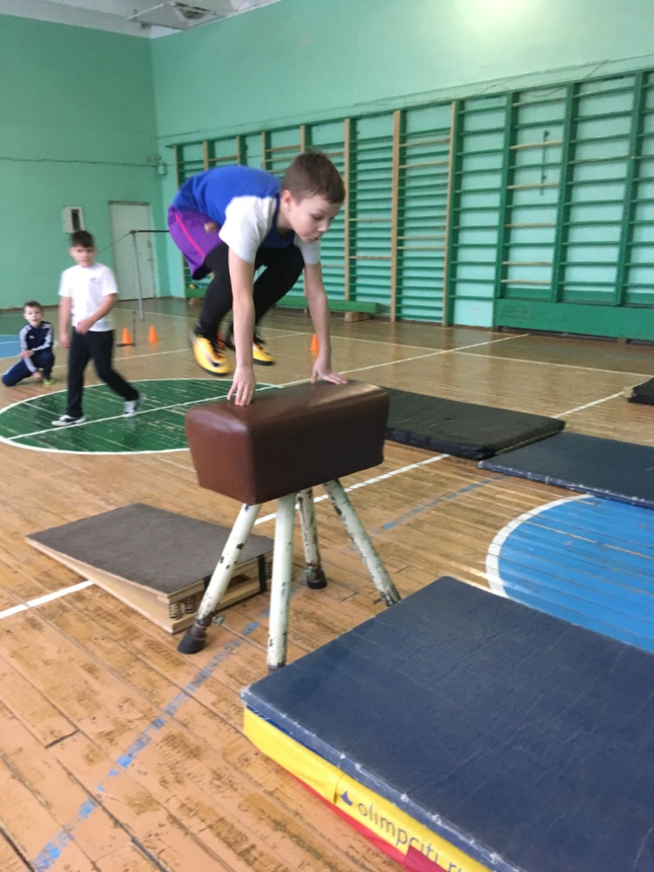
Развитие силы Сила - это способность человека совершать действия с определенными мышечными напряжениями

Slide 7
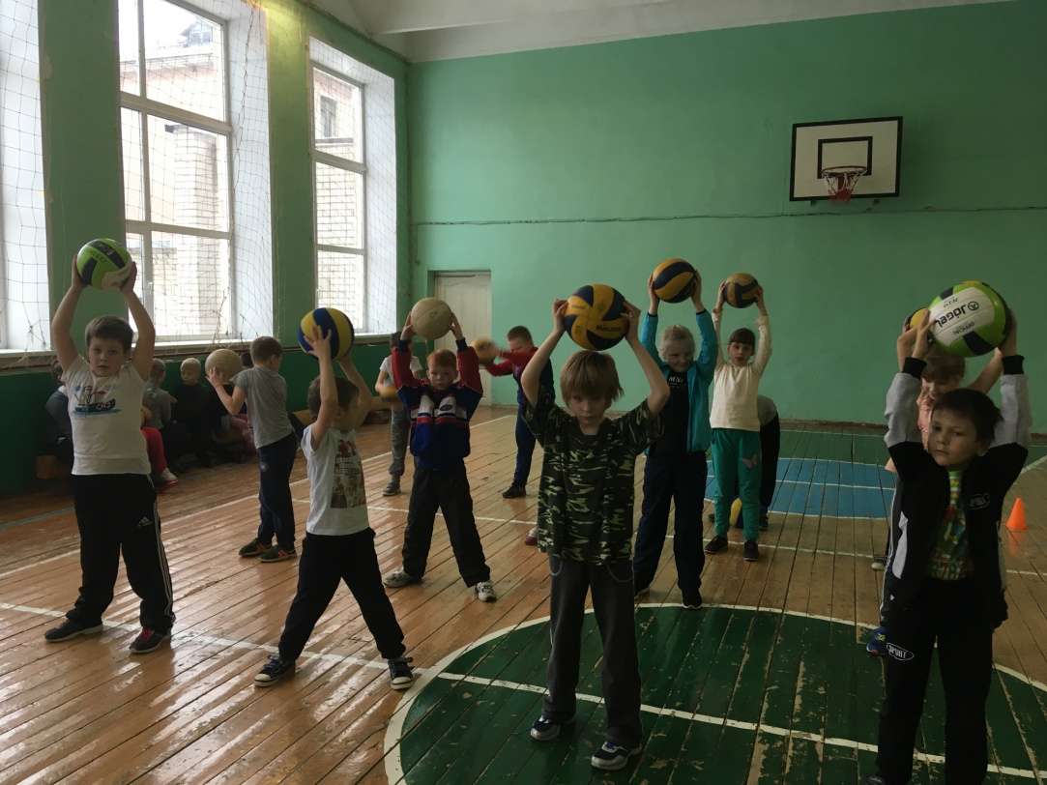
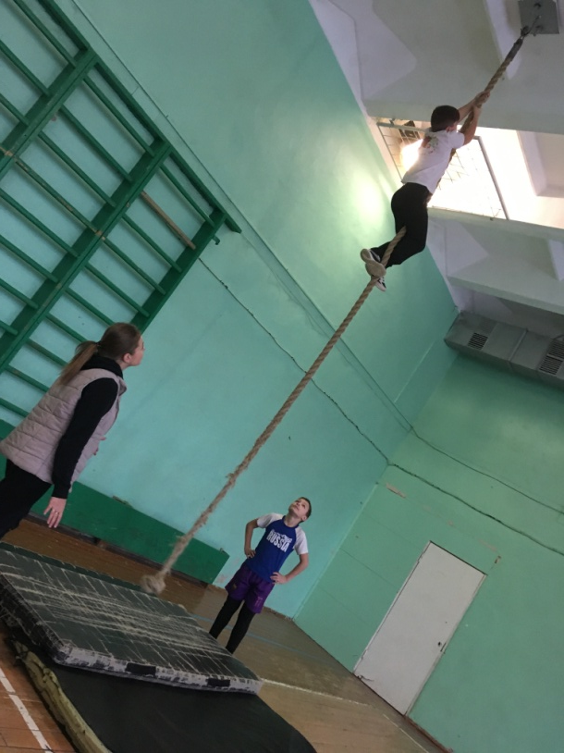
Развитие силы

Slide 8
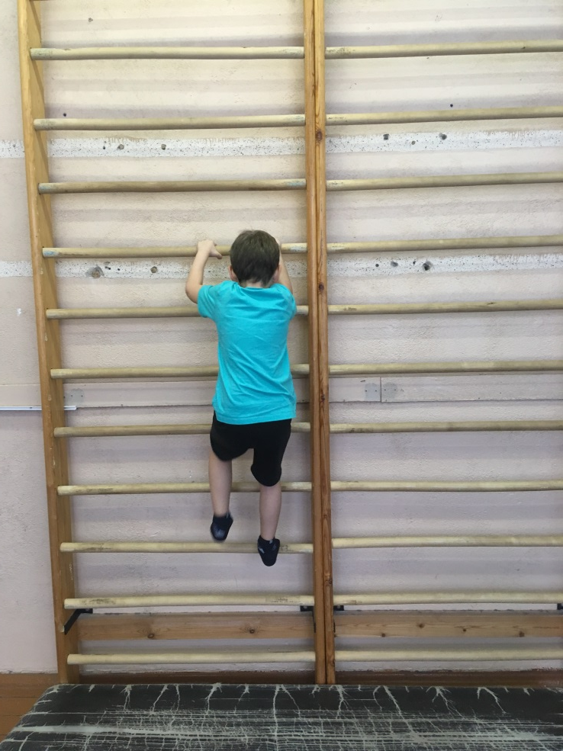
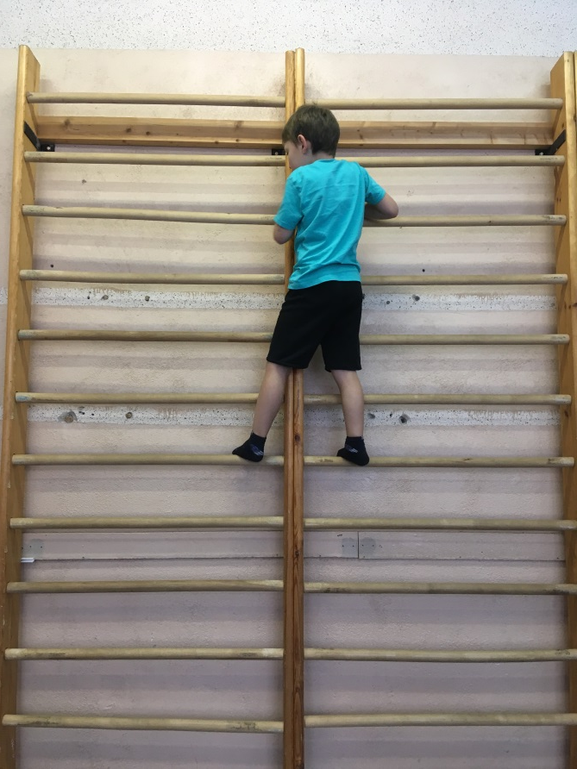
Развитие силы

Slide 9
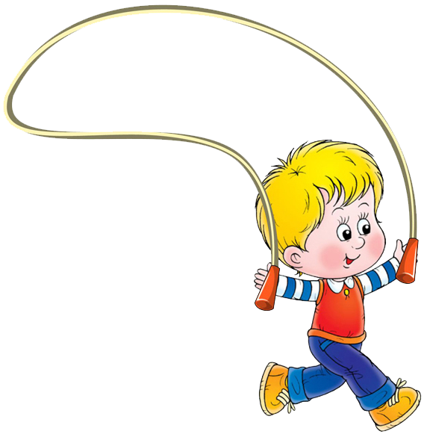
Развитие выносливости
Выносливость - это способность человека значительное время выполнять работу без снижения мощности нагрузки, ее интенсивности или способность организма противостоять утомлению

Slide 10
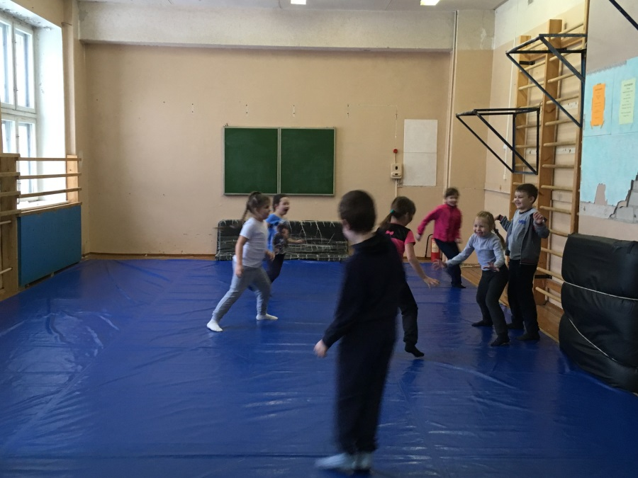
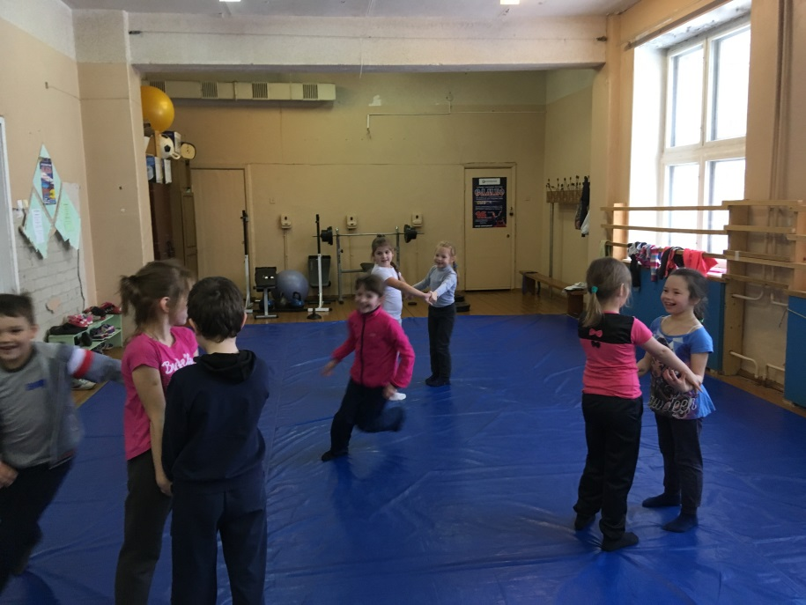
Выносливость

Slide 11
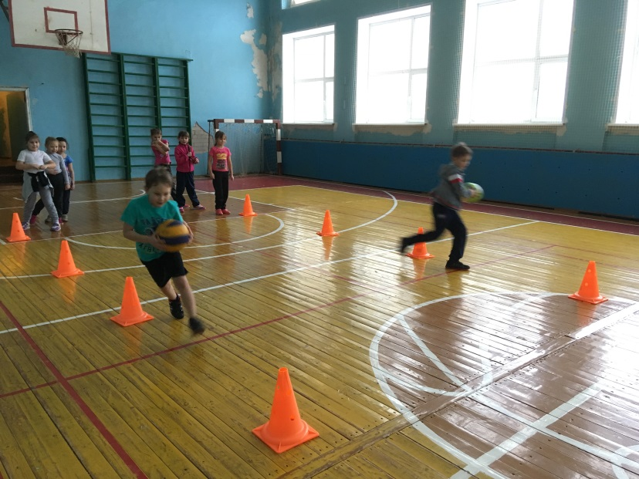
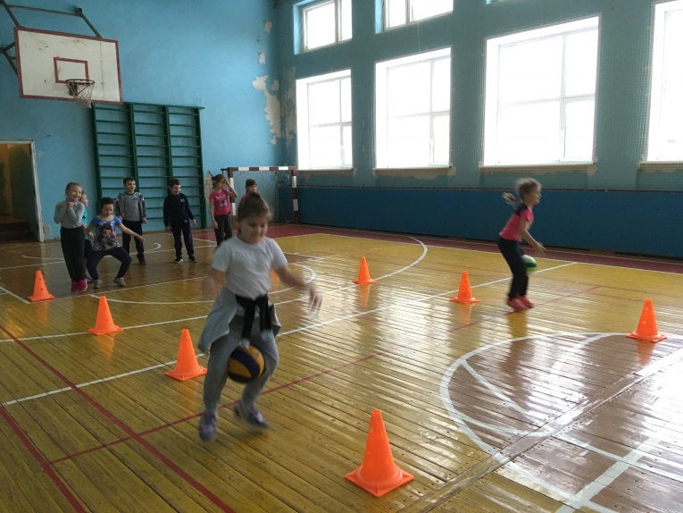
Развитие быстроты
Быстрота - это способность человека совершать двигательные действия в минимальный для данных условий отрезок времени

Slide 12
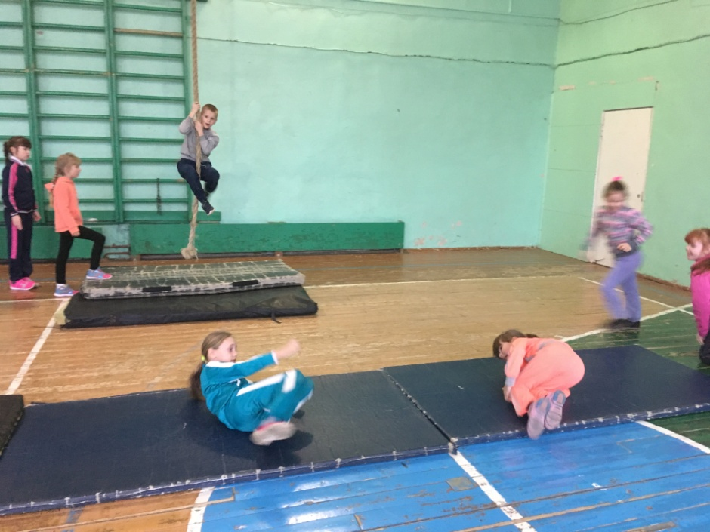
Развитие ловкости
Ловкость — это способность овладевать сложными двигательными координациями, спортивными движениями и совершенствованием их, в соответствии с меняющейся обстановкой быстро и рационально перестраивать свои действия

Slide 13
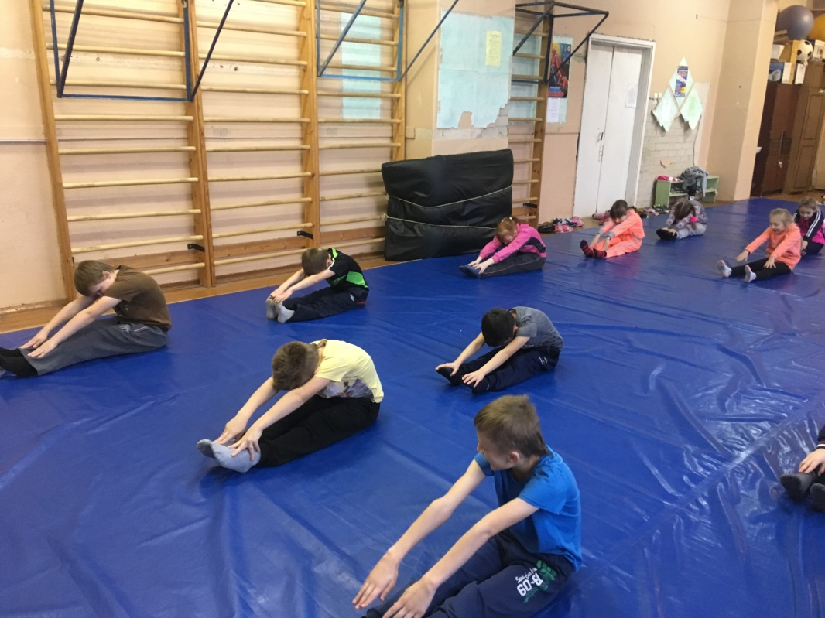
Развитие гибкости
Гибкость - физическая способность человека выполнять двигательные действия с необходимой амплитудой движений.

Slide 14
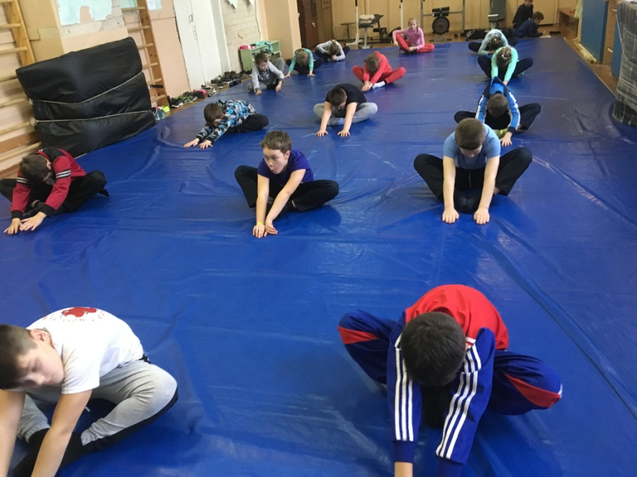
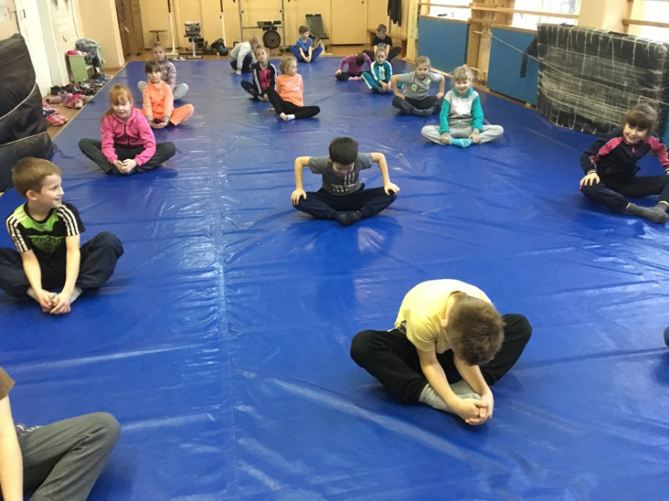
Развитие гибкости

Slide 15
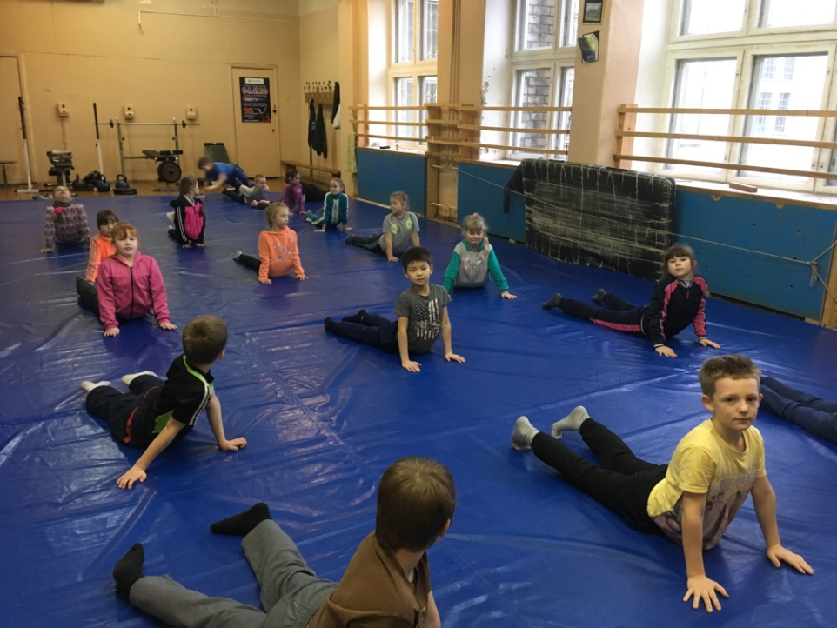
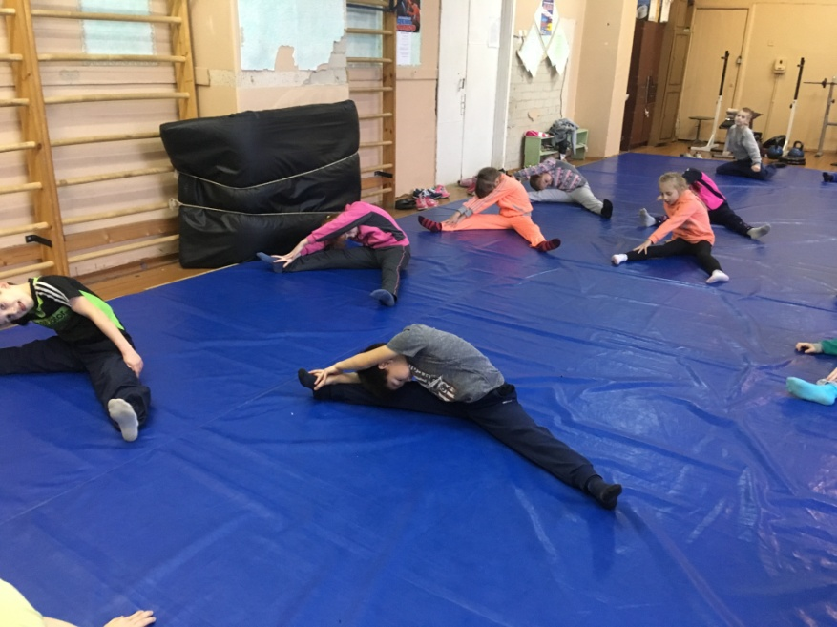
Развитие гибкости

Slide 16
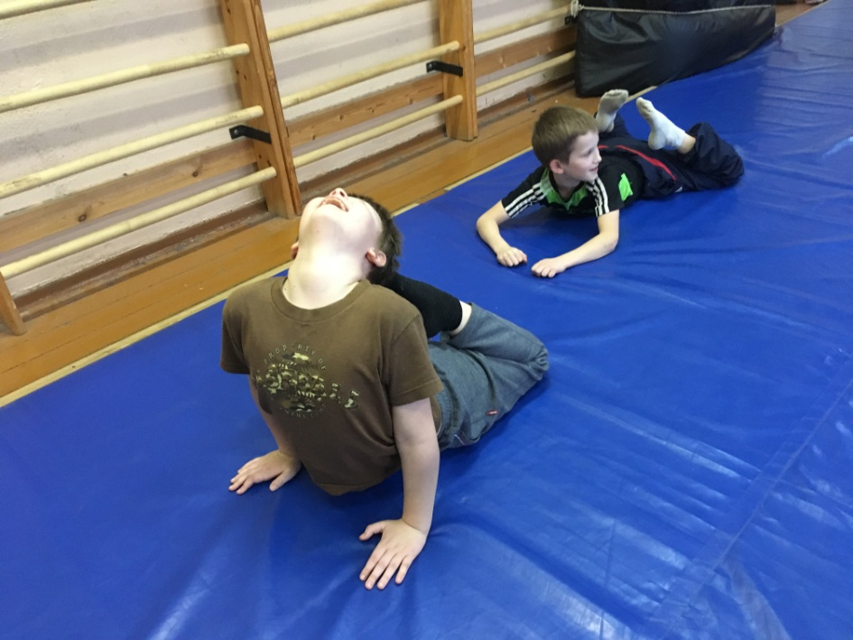
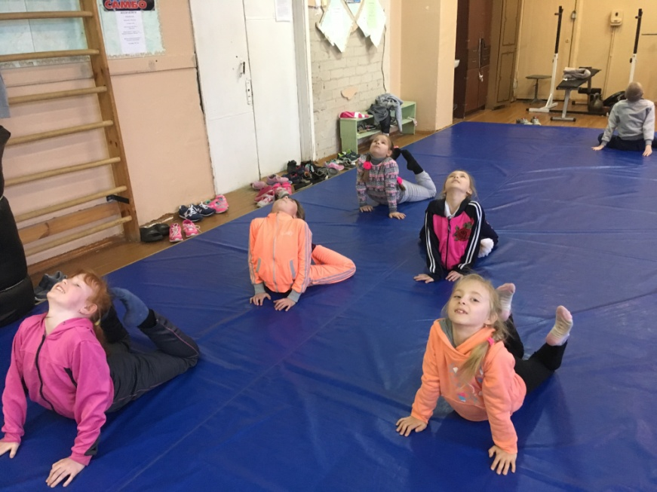
Развитие гибкости

Slide 17
Показатели развития физических качеств

Slide 18
«Движение – это жизнь!»

